Slide 1
UNIVERSIDAD AUTÓNOMA DEL ESTADO DE HIDALGO
Instituto de Ciencias Económico Administrativas

Slide 2
Área Académica: Administración
Tema: Los diez principios de la economía
Profesoras: Xóchitl Argüelles Gutiérrez, Juanita Oyuko Calderón Flores
Periodo: julio – diciembre 2016

Slide 3
Tema: Los diez principios de la economía
Abstract:
The 10 principles of economics are the basis of economic analysis, as they provide a simple way as individual decisions, as they affect the market and trade are handled.
In order to have a global idea of how the economy works.
Keywords: opportunity cost, marginal cost, marginal profit, marginal utility, trade, market.

Slide 4
ÍNDICE
Los individuos se enfrentan a disyuntivas
Las personas racionales piensan en términos marginales
La sociedad se enfrenta a una disyuntiva a corto plazo entre la inflación y el desempleo
Los individuos responden a los incentivos
El comercio puede mejorar el bienestar de todo el mundo
Los mercados normalmente constituyen un buen mecanismo para organizar la actividad económica
El Estado puede mejorar a veces los resultados del mercado
El nivel de vida de un país depende de su capacidad para producir bienes y servicios
Los precios suben cuando el gobierno imprime demasiado dinero
El coste de una cosa es aquello a lo que se renuncia para conseguirla

Slide 5
Situación en donde hay que elegir entre dos cosas o soluciones diferentes
Tomar decisiones es elegir entre dos objetivos
PRIMER PRINCIPIO
Los individuos se enfrentan a disyuntivas
Ejemplos de disyuntivas
Cómo llevar el equilibro entre dos o más situaciones.
Entre un medio ambiente limpio y un elevado nivel de renta.
Eficiencia Eficacia

Slide 6
PRIMER PRINCIPIO
Los individuos se enfrentan a disyuntivas
Ejemplos de disyuntivas
Cómo un estudiante decide repartir su tiempo entre 2 materias.
Las empresas al reducir la contaminación elevan el costo de producción.
Cuando el Estado trata de aprovechar al máximo sus recursos ó reparte equitativamente esos recursos.

Slide 7
Segundo principio
Costo de oportunidad
Es
“Es aquello a lo que debe renunciarse para obtener una cosa”
Ejemplo
Ir al gimnasio
Beneficio o deseo principal
Costo
Lo que se ve
Lo que no se ve
Mente sana
Cuerpo sano
Disciplina
Responsabilidad
Tiempo
Cansancio
Esfuerzo
Dinero

Slide 8
Tercer principio
Las personas racionales piensan en términos marginales
Se usan los términos
Cambios marginales
Beneficios marginales
Costes marginales
Son
Son
Implica
Pequeños ajustes adicionales de un plan de acción que ya existía
Aquellos que ayuden a la toma de decisiones
Menor cantidad de coste para que el beneficio sea mayor
Pero que
Ejemplo
Tomar en cuenta que
Salarios perdidos mientras la persona estudia
Margen = Borde
Conlleven a una mejora
Ya que
Ejemplo
Los ajustes se realizan en los bordes de lo que hacemos
A mayor cantidad de estudio, mayor percepción de salario

Slide 9
Cuarto principio
Los individuos responden a los incentivos
el
Precio
Influye en
En la conducta y la toma de decisiones
De los
Poderes públicos
Compradores
Vendedores
Incentivo y genera efectos
Costos
Beneficios
Directos
Indirectos

Slide 10
Quinto principio
El comercio puede mejorar el bienestar de todo el mundo
Intercambio de bienes
PROVOCA
COMPETENCIA
BIENESTAR
ESPECIALIZARSE EN ACTIVIDADES
GANANCIA QUE SE OBTIENE
UNION ENTRE SOCIEDADES
MAYOR ACCESIBILIDAD

Slide 11
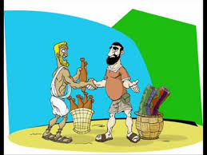
Sexto Principio
“Los mercados normalmente constituyen un buen mecanismo para organizar la actividad económica”.
Empresas
Familias
Qué
Cómo
Para quién

Slide 12
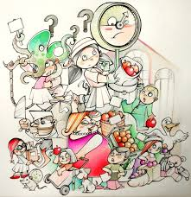
Séptimo Principio
“Los mercados no siempre funcionan de manera perfecta. La intervención del estado puede mejorar los resultados del mercado”.

Slide 13
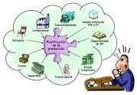
Octavo Principio
El nivel de vida de un país depende de su capacidad para producir bienes y servicios.

Slide 14
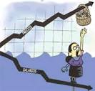
Noveno Principio
Los precios suben cuando el gobierno imprime demasiado dinero.

Slide 15
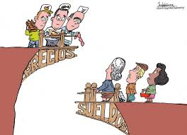
Décimo Principio
“En el corto plazo la sociedad se enfrenta a la disyuntiva entre la inflación y el desempleo”.

Slide 16
Referencias Bibliográficas
Mankiw, N. Gregory (2012). PRINCIPIOS DE MICROECONOMÍA. Sexta edición. Editorial McGraw Hill.
Parkin, Michael (2013). Microeconomía. Edición para latinoamerica. Editorial Pearson.

